Slide 1
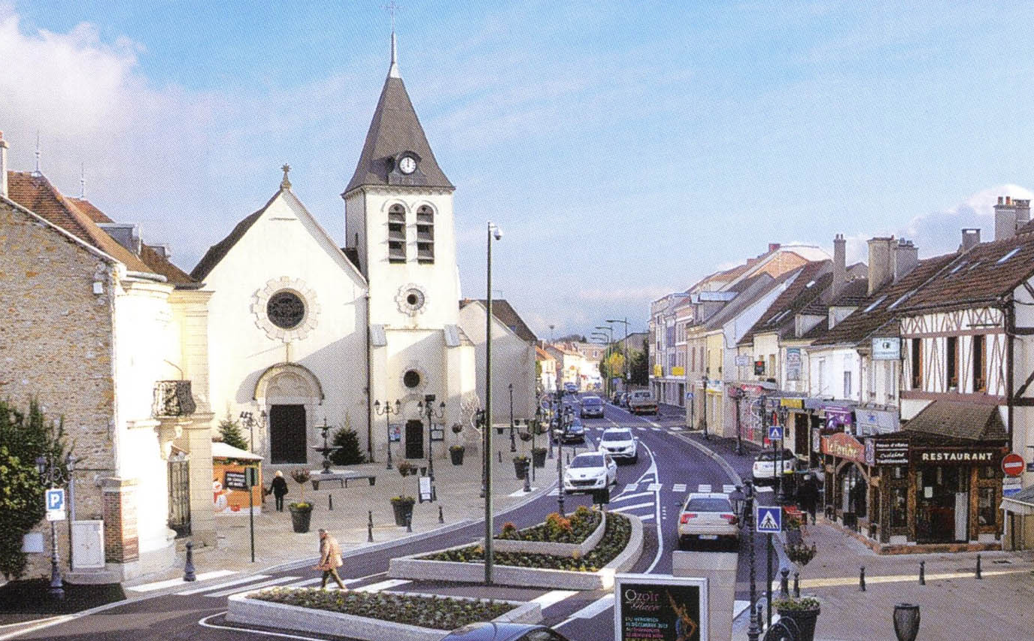
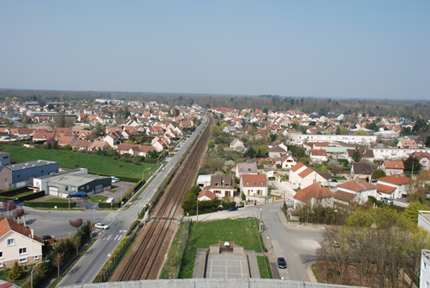
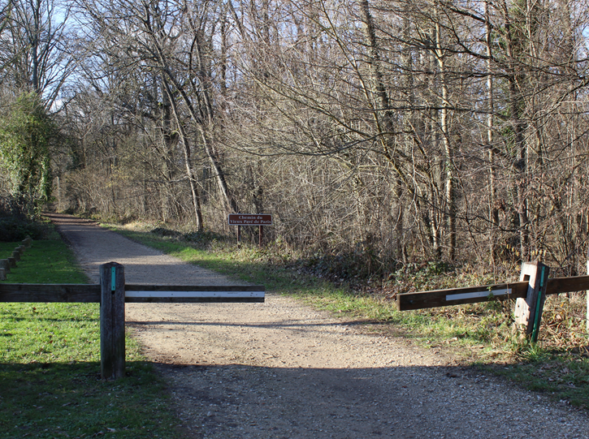
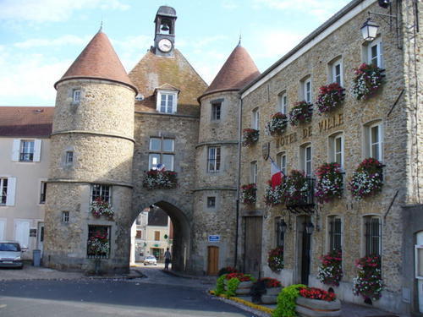
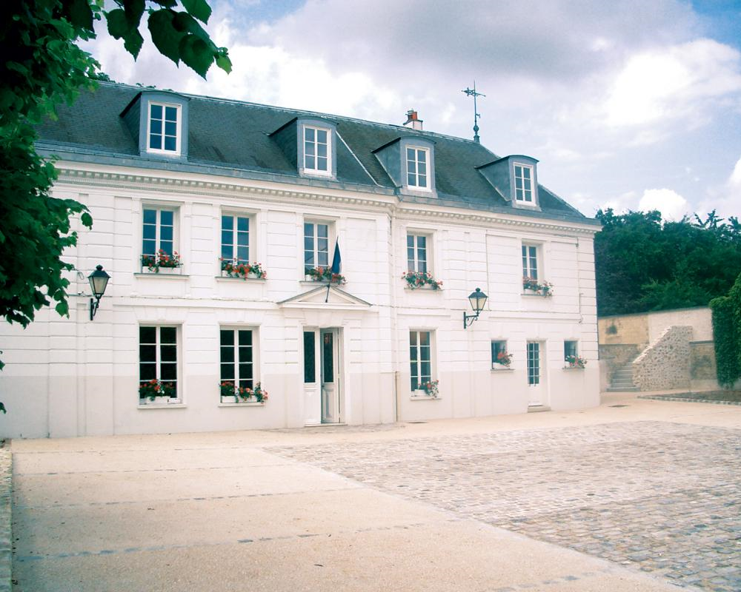
Plan Climat Air Énergie Territorial
Stratégie territoriale
Avril 2021

Slide 2
Les étapes d’un Plan Climat Energie Territorial
Deuxième étape de l’élaboration du PCAET : la stratégie territoriale
Élaboration du PCAET
Mise en œuvre du PCAET
Diagnostic territorial climat, air et énergie
Etablissement d'une stratégie territoriale
Construction d'un plan d'actions et d'un dispositif de suivi et d'évaluation des actions
Concertation avec les acteurs du territoire rassemblés au sein du Club Climat :
Ateliers de concertation + Forum en ligne
Évaluation environnementale des orientations et des actions du PCAET
Stratégie territoriale

Slide 3
Que doit contenir une stratégie territoriale du PCAET?
Rappels réglementaires sur la stratégie territoriale air-énergie-climat
Ce que dit le décret -
« La stratégie territoriale identifie les priorités et les objectifs de la collectivité ou de l’établissement public, ainsi que les conséquences en matière socio-économique, prenant notamment en compte le coût de l’action et celui d’une éventuelle inaction. Les objectifs stratégiques et opérationnels portent au moins sur les domaines suivants :
Réduction des émissions de gaz à effet de serre ;
Renforcement du stockage de carbone sur le territoire, notamment dans la végétation, les sols et les bâtiments ;
Maîtrise de la consommation d’énergie finale ;
Production et consommation des énergies renouvelables, valorisation des potentiels d’énergies de récupération et de stockage ;
Productions bio sourcées à usages autres qu’alimentaires ;
Réduction des émissions de polluants atmosphériques et de leur concentration ;
Adaptation au changement climatique.
Le décret précise que pour les points 1. et 3. les objectifs chiffrés sont déclinés selon les secteurs définis par l’arrêté relatif au plan climat-air-énergie territorial. Pour ce premier exercice, les objectifs sont déclinés aux horizons 2021, 2026, 2030 et 2050.
Concernant le point sur les énergies renouvelables, des objectifs sont fixés au même horizon pour les filières exploitables sur le territoire
Extraits du guide ADEME PCAET
Stratégie territoriale

Slide 4
Méthode d’élaboration de la stratégie territoriale
Méthode d’élaboration de la stratégie territoriale
Définition des enjeux du territoire
Élaboration d’un diagnostic territorial air-énergie-climat
Partage du diagnostic
Définition d’orientations stratégiques
Proposition de scénario par thématique
Traduction des axes stratégiques en objectifs chiffrés pour le territoire
Estimation des potentiels du territoire
Modulation de ces potentiels en fonction des ambitions du territoire
Définition d’un scénario pour le territoire
La trajectoire à parcourir pour atteindre les objectifs à long terme
Différentes vitesses d’effort selon les axes stratégiques
Des objectifs à des années intermédiaires
Comparaison avec les scénarios réglementaires et tendanciels
Coconstruction d’un scénario pour le territoire
Des données issues du diagnostic concernant chaque secteur établissant l’état des lieux ainsi que certains potentiels
En atelier, un scénario retenu par thématique suite aux discussions entre élus, des commentaires recueillis exprimant le niveau d’ambition souhaité sur chaque sujet
Des exigences réglementaires (réductions des émissions et consommation d’énergie SRCAE et SNBC) qui doivent guider les objectifs stratégiques du Plan Climat à l’échelle des Portes Briardes
Un outil de calcul du bureau d’études permettant d’illustrer ce que signifient de manière opérationnelle des objectifs stratégiques de réduction des consommations ou des émissions
Stratégie territoriale

Slide 5
PCAET : un contexte national fort
Une SNBC ambitieuse
« La Stratégie nationale bas-carbone (SNBC) est la feuille de route de la France pour réduire ses émissions de gaz à effet de serre (GES). Elle concerne tous les secteurs d’activité et doit être portée par tous : citoyens, collectivités et entreprises. »
Deux ambitions :
atteindre la neutralité carbone dès 2050 (avec division par 6 à 8 des émissions de GES par rapport à 1990) ;
réduire l’empreinte carbone des Français
Stratégie territoriale

Slide 6
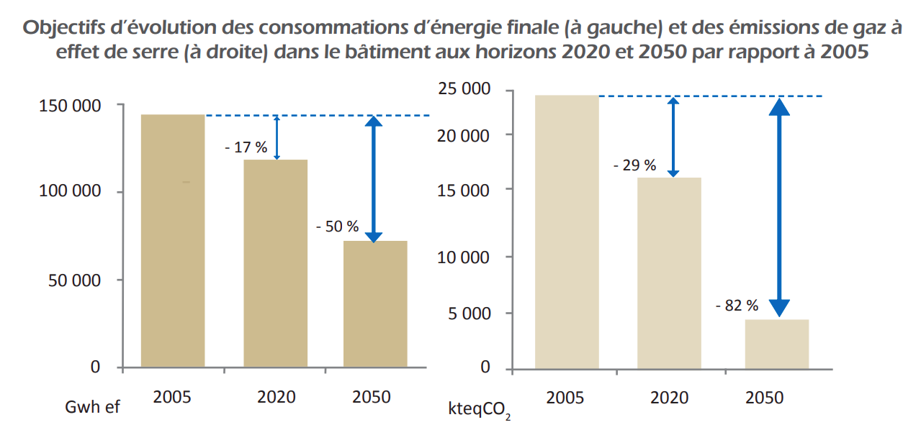
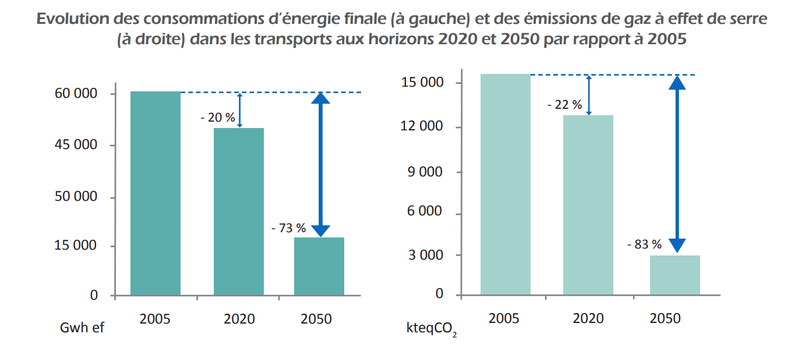
PCAET : un SRCAE régional à suivre
Contexte régional : un SRCAE bientôt évalué et mis à jour
Stratégie territoriale

Slide 7
Partie 1 : Objectifs et trajectoire climat-Air-Energie Pour les Portes Briardes

Slide 8
Stratégie globale
5 axes forts du Plan Climat
Contribuer à la lutte contre le dérèglement climatique :
Baisse des émissions de gaz à effet de serre de 37% d’ici 2030 et de 93% d’ici 2050 par rapport à 2015
Stabilisation de la séquestration carbone qui représentera 15% des émissions du territoire d’ici 2030
S’adapter aux conséquences du dérèglement climatique
Réduire les consommations d’énergie :
Baisse des consommations d’énergie de 21% d’ici 2030 et de 51% d’ici 2050
Améliorer la qualité de l’air
Produire des énergies renouvelables :
Multiplier par 30 la production d’énergie renouvelable du territoire d’ici 2030 pour atteindre 10% des consommations d’énergie
Source : SRCAE Île-de-France (2012) et Stratégie Energie Climat Île-de-France (2018)
Stratégie territoriale

Slide 9
Stratégie globale
Une stratégie de transition construite sur 8 thématiques et 24 orientations
… déclinés en 8 axes thématiques :
Habitat et urbanisme
Mobilité
Economie locale, tourisme et déchets
Agriculture et alimentation
Production d’énergie renouvelables
Préservation des espaces et ressources naturelles (forêts, eau)
Exemplarité des collectivités (intercommunalité et communes)
Culture commune et mobilisation des acteurs
Source : SRCAE Île-de-France (2012) et Stratégie Energie Climat Île-de-France (2018)
Stratégie territoriale
Notes:
Le territoire des Portes Briardes a placé une ambition forte sur l’ensemble de ces thématique afin d’être à la hauteur des enjeux énergétiques, climatiques et de qualité de l’air.
En particulier, le territoire veut agir pour une mobilité pionnière dans sa transition, du fait du fort potentiel de développement des mobilités douces et partagées sur le territoire. La préservation des espaces et ressources naturelles est aussi un axe fort d’engagement pour les Portes Briardes entre Villes et Forêts afin de conserver l’identité paysagère et culturelle de cette zone et de faire face aux enjeux de vulnérabilité climatique qui touchent le territoire. Ce sont donc 2 domaines d’action renforcés dans le Plan Climat du territoire, pour les années à venir.
C’est le positionnement du territoire sur chacune des 8 thématiques et le respect des objectifs déclinés par thématiques (détaillés en partie 2) qui permettent d’atteindre les objectifs globaux ci-contre..

Slide 10
Trajectoire Portes Briardes entre Villes et Forêts
Atterrissage à 2030
- 20%
- 42%
Le SRCAE fixe des objectifs pour 2020 et 2050, des objectifs sectoriels ont été extrapolés pour 2030, ces objectifs ne sont pas respectés.
Le territoire des Portes Briardes, comme toute l’Île-de-France, a un léger retard sur le démarrage des réductions de consommation d’énergie. En revanche, l’objectif de réduction réajusté en 2018 de la stratégie énergie climat de l’Île-de-France est respecté. Cet objectif n’est pas décliné par secteur.
Le scénario réglementaire traduisant les objectifs sectoriels de la SNBC pour 2030 est respecté
Les objectifs réglementaires sont représentées par les barres rouges sur les graphiques, les cibles indiquent que les objectifs sont atteints dans le scénario envisagé
Stratégie territoriale

Slide 11
Trajectoire Portes Briardes entre Villes et Forêts
Consommation d’énergie- Objectifs pour 2050
+17%
+7%
-20%
-21%
-25%
-40%
-51%
-53%
Stratégie territoriale
Notes:
En termes de réduction des consommations d’énergie finale, La stratégie Portes Briardes permet de respecter l’objectif réajusté de la Région Île-de-France dans sa stratégie régionale énergie climat (2018) qui est de réduire de 20% la consommation d’énergie finale par rapport à 2015.

Slide 12
Trajectoire Portes Briardes entre Villes et Forêts
Emissions de gaz à effet de serre - Objectifs pour 2050
+3%
+9%
-42%
-42%
-92%
-92%
Stratégie territoriale

Slide 13
Partie 2 : Déclinaison par thématique
Pour chaque thématique :
Orientations stratégiques
Objectifs stratégiques et opérationnels chiffrés

Slide 14
8 thématiques
Habitat et urbanisme
Mobilité
Economie locale, tourisme et déchets
Agriculture et alimentation
Production d’énergie renouvelables
Préservation des espaces et ressources naturelles (forêts, eau)
Exemplarité des collectivités (intercommunalité et communes)
Culture commune et mobilisation des acteurs
Une question commune :
Quelle vision pour notre territoire à long terme pour guider la transition énergétique et l’action climatique ?
Pour répondre à cette question :
Plusieurs scénarios prospectifs

Slide 15
1. Habitat et urbanisme
Stratégie Portes Briardes
Grandes orientations stratégiques
Une accélération des rénovations énergétiques sur le territoire et un accès à l’accompagnement sur ce sujet pour tous les habitants du territoire
Des moyens de chauffage décarbonés et l’éradication du chauffage au fioul d’ici 10 ans.
Une culture commune de la sobriété énergétique dans les logements
Une artificialisation raisonnée
Des nouvelles constructions exemplaires : construire mieux et moins
Stratégie territoriale

Slide 16
2. Mobilité
Stratégie Portes Briardes
Grandes orientations stratégiques
Un maillage global du territoire en solutions de mobilité collective et/ou décarbonée et des pôles gare devenus des vrais lieux d’intermodalité
Un véritable écosystème vélo développé sur le territoire
Une culture du covoiturage et de l’éco-conduite adoptée par tous
Stratégie territoriale

Slide 17
3. Economie locale et déchets
Stratégie Portes Briardes
Grandes orientations stratégiques
Des acteurs économiques moteurs sur les sujets climat-air-énergie
Une valorisation et un accompagnement des filières locales et durables
Une culture du réemploi, de la réparation et de la réduction des déchets adoptée sur le territoire
Stratégie territoriale

Slide 18
4. Agriculture et alimentation
Stratégie Portes Briardes
Grandes Orientations Stratégiques
Des synergies entre les agriculteurs et les autres acteurs du territoire : revente d’énergie, séquestration carbone, circuits courts et vente directe… afin de revaloriser le rôle de l’agriculture sur le territoire.
Vers une agriculture moins dépendante de la chimie et qui séquestre toujours plus de carbone
Un territoire pionnier sur la question de l’alimentation durable en coordination avec des partenaires locaux
Stratégie territoriale

Slide 19
5. Production d’énergie renouvelable
Objectifs de production d’énergie renouvelable à horizon 2030
Objectif stratégique 2030
60 GWh d’énergie renouvelable produite sur le territoire
20 GWh de projets à l’étude
Production annuelle détaillée - horizon 2030
Aujourd’hui, 2,3 GWh produit grâce au solaire et à la chaufferie de Tournan-en-Brie et 55 GWh de bois énergie dans la consommation d’énergie finale.
25 GWh en solaire (PV et thermique)
15 GWh en biomasse (méthanisation, bois énergie)
10 GWh géothermie/PAC
10 GWh récupération de chaleur
2030 | Scénario CCPB | Objectif PPE | Objectif stratégie régionale
Production d’énergie renouvelable en 2030 | 60 GWh produit localement Soit 10% de la consummation | 195 GWh Soit 33% de la consommation | 115 GWh Soit 20% de la consommation d’énergie produite localement
PPE : Programmation pluriannuelle de l’énergie
Stratégie territoriale
Notes:
Le territoire des Portes Briardes, comme toute l’Île-de-France, a un retard important concernant l’atteinte des objectifs de production d’énergie renouvelable. En 2021, aucun grand projet de production d’énergie renouvelable n’est recensé sur le territoire, il paraît donc difficile de viser une production multipliée par 200 d’ici 2030 (dans moins de 9 ans) , compte tenu du temps nécessaire entre l’émergence d’un projet et la mise en service de l’unité de production. Le territoire s’engage donc sur une première phase d’émergence de projets qui doit aboutir à la multiplication par 30 de la production locale d’énergie et de nombreux projets à l’étude en 2030.
De plus, le potentiel de production d’énergie renouvelable évalué dans le diagnostic ne permettait pas d’atteindre les 33% de l’objectif PPE (potentiel maximum évalué entre 100 et 150 GWh). Le territoire est en effet relativement dense et peu étendu (environ 45 000 habitants sur seulement 5 communes) ce qui représente donc une consommation d’énergie élevée et moins de possibilité de développer de grandes unités de production d’énergie renouvelable type éolienne, méthaniseurs, centrale solaire au sol.
Enfin, afin d’initier cette nouvelle dynamique de développement des énergies renouvelables sur le territoire la CCPB compte sur les acteurs publics et collectivités pour monter des projets qui pourront servir d’exemple.

Slide 20
6. Préservation des espaces et ressources naturelles (forêts, biodiversité, eau)
Stratégie Portes Briardes
Grandes Orientations stratégiques
Un patrimoine naturel préservé et valorisé qui contribue à augmenter la séquestration carbone du territoire.
Une gestion durable des forêts du territoire et un développement de la nature en ville
Des continuités écologiques maintenues et une attention particulière mise sur la préservation de la biodiversité ordinaire et ses capacités d’adaptation
Stratégie territoriale

Slide 21
7. Exemplarité des collectivités (intercommunalité et communes)
Stratégie Portes Briardes
Grandes Orientations stratégiques
Des agents et élus formés et sensibilisés aux questions climatiques et énergétiques / Une intégration des enjeux énergie-climat dans tous les métiers des collectivités (voirie, espaces verts, services techniques, culture, aménagement, urbanisme, développement économique…)
Sobriété et efficacité énergétique dans le bâti et l’éclairage public
Des acteurs publics exemplaires en matière de mobilité
Stratégie territoriale
Notes:
Repères (contexte national, régional) :
Les bâtiments publics soumis au décret tertiaire.
Dans le cadre du Plan de relance pour les bâtiments des communes et départements (écoles, collèges, équipements sportifs, etc), des dotations de l’État gérées au niveau local par les préfets aideront les collectivités à financer leurs projets.

Slide 22
8. Culture commune et mobilisation de tous les acteurs
Stratégie Portes Briardes
Grandes Orientations stratégiques
Une poursuite de la dynamique participative lors de la mise en œuvre du Plan Climat.
Les enjeux du Plan Climat partagés par tous les acteurs du territoire
Stratégie territoriale

Slide 23
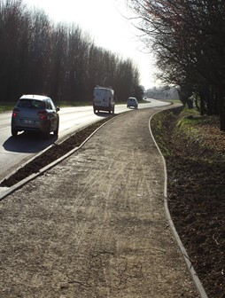
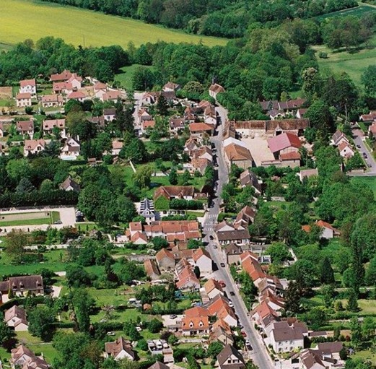
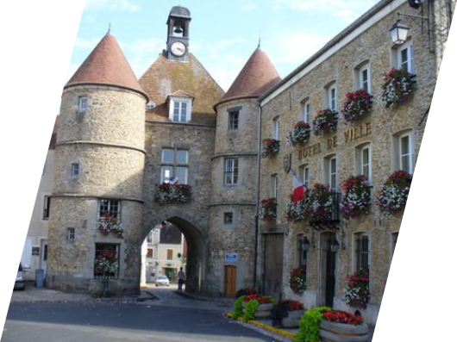
Prochaines étapes

Slide 24
Prochaines étapes
Élaboration du PCAET
Mise en œuvre du PCAET
Prochaines réunions :
4 ateliers de co-construction du plan d’actions :
Habitat – Aménagement / lundi 17 mai 2021 de 19h00 à 21h00
Mobilité / mercredi 26 mai 2021 de 19h00 à 21h00
Agriculture – Consommation – Biodiversité/ mardi 1er juin 2021 de 19h00 à 21h00
Economie – Gestion des déchets – Nouvelles énergies / lundi 7 juin 2021 de 19h00 à 21h00
Diagnostic territorial climat, air et énergie
Etablissement d'une stratégie territoriale
Construction d'un plan d'actions et d'un dispositif de suivi et d'évaluation des actions
Concertation avec les acteurs du territoire rassemblés au sein du Club Climat :
Ateliers de concertation + Forum en ligne
Évaluation environnementale des orientations et des actions du PCAET
Stratégie territoriale

